Slide 1
Observez bien les images extraites du spectacle La porteuse d’eau

Slide 2
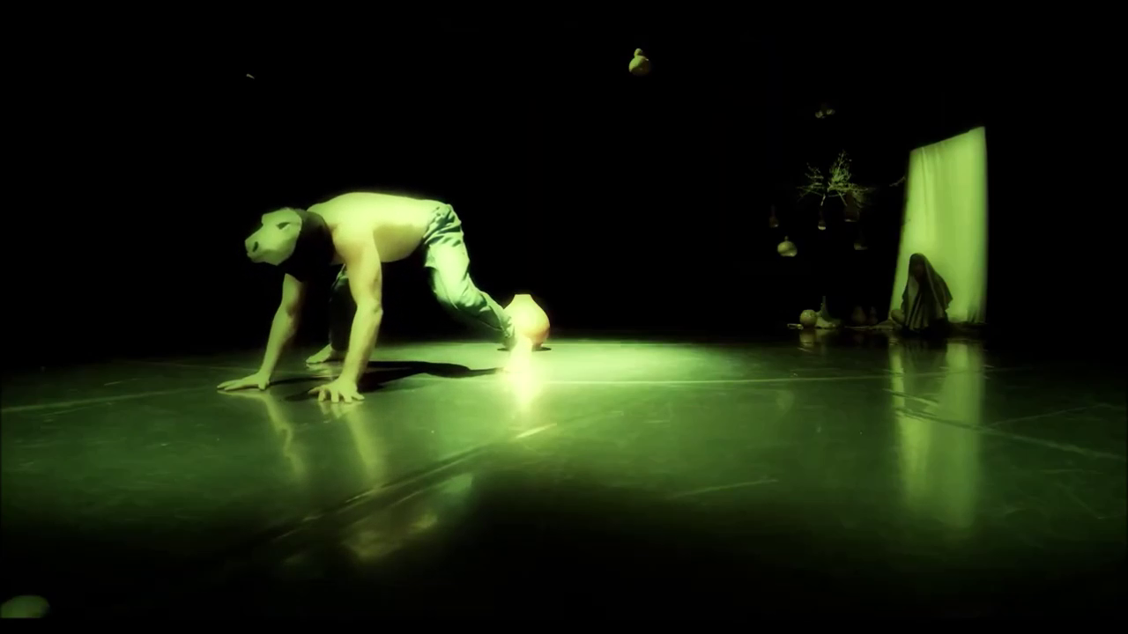

Slide 3
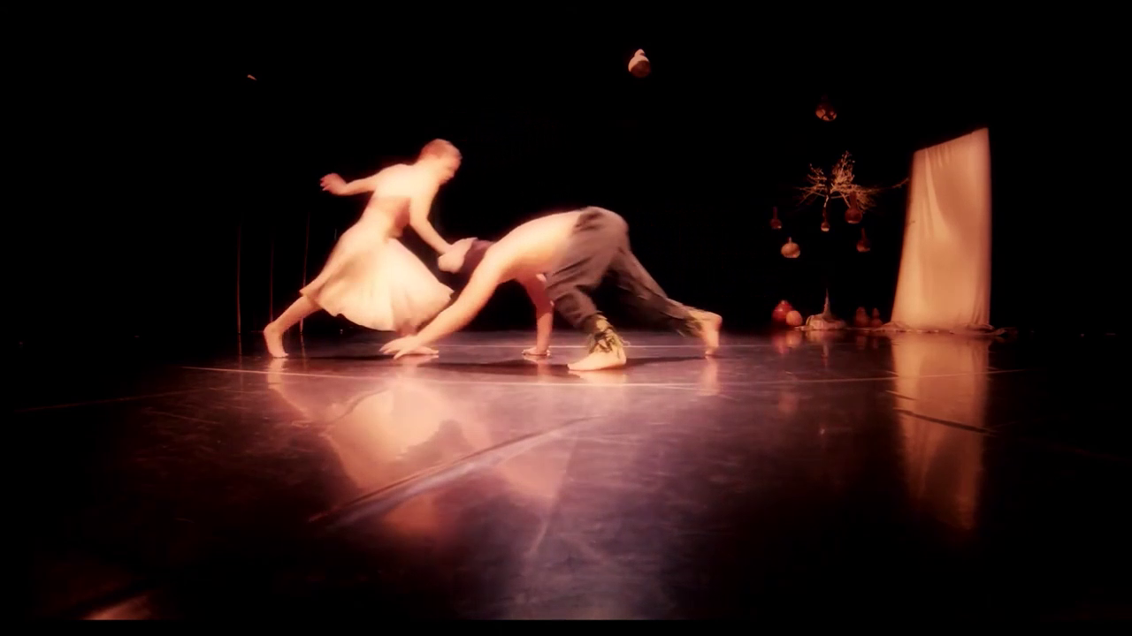

Slide 4
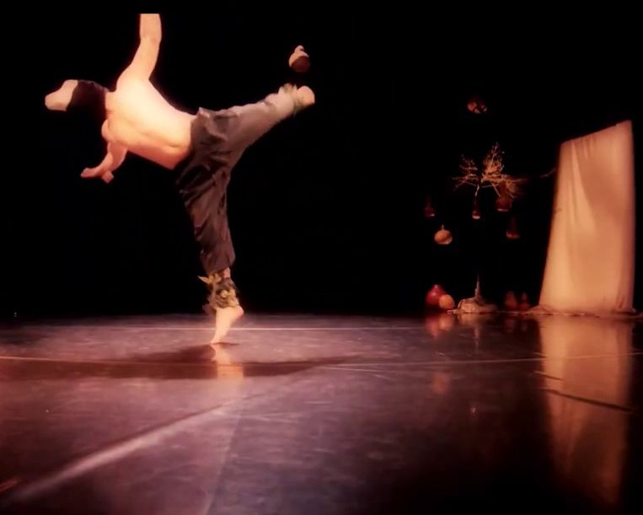

Slide 5
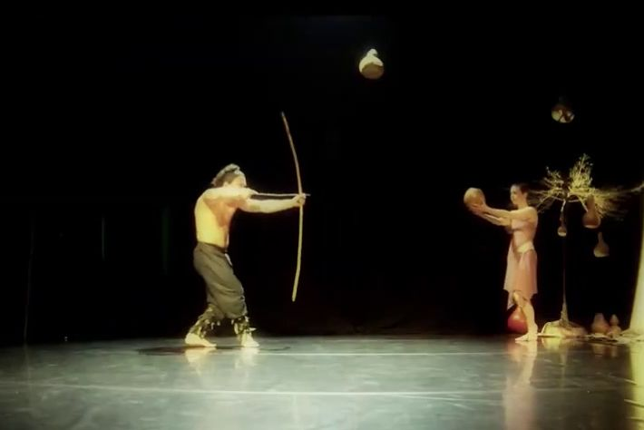

Slide 6
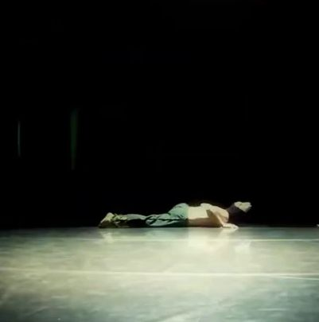

Slide 7
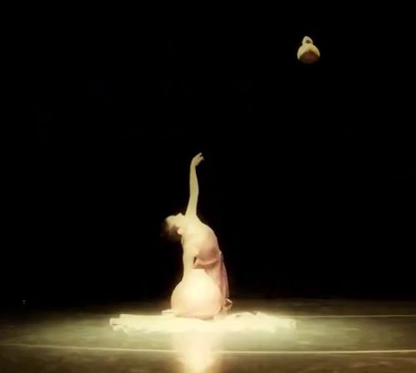

Slide 8
Que ressens-tu? Qu’observes-tu?

